Slide 1
序列化协议MessagePack
技术分享

Slide 2
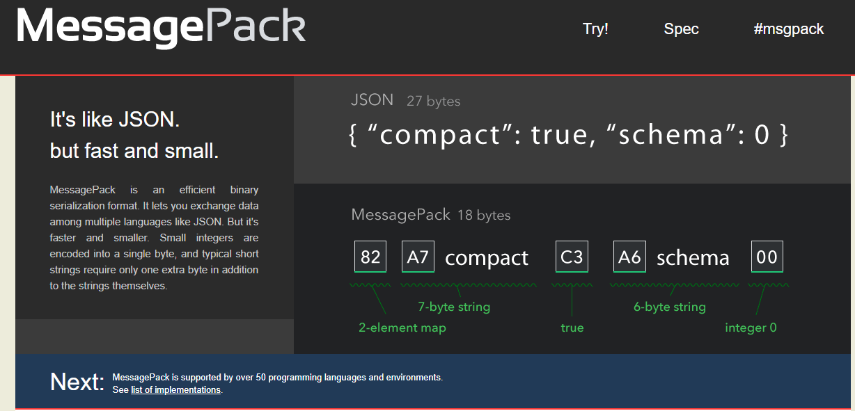

目 录
It's like JSON.but fast and small.
What
What is it?
Why
why to use it ?
How
How to do?

Slide 3
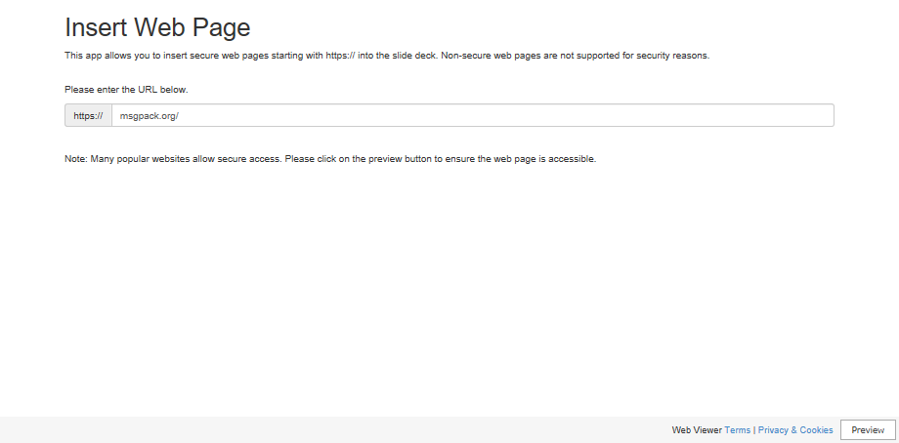
Notes:
https://msgpack.org/

Slide 4
序 列 化
OSI模型
TCP/IP模型
应用层
应用层
表示层
会话层
传输层
传输层
网络层
网络互联层
数据链路层
物理层
网络接口层
Notes:
序列化和反序列化属于通讯协议的一部分。
应用层的对象转换成一段连续的二进制串，或者反过来，把二进制串转换成应用层的对象
序列化协议属于TCP/IP协议应用层的一部分。

Slide 5
序 列 化
序列化
应用层对象
二进制串
反序列化
Notes:
序列化和反序列化属于通讯协议的一部分。
应用层的对象转换成一段连续的二进制串，或者反过来，把二进制串转换成应用层的对象
将对象的状态信息转换为可以存储或传输的形式的过程。 在序列化期间，对象将其当前状态写入到临时或持久性存储区。 以后，可以通过从存储区中读取或反序列化对象的状态，重新创建该对象。 序列化使其他代码可以查看或修改那些不序列化便无法访问的对象实例数据。

Slide 6
序 列 化
XML | Json | msgpack | Protocol Buffer | Thrift | Avro
W3C标准 | JavaScript |  | google | Facebook | Apache

Slide 7
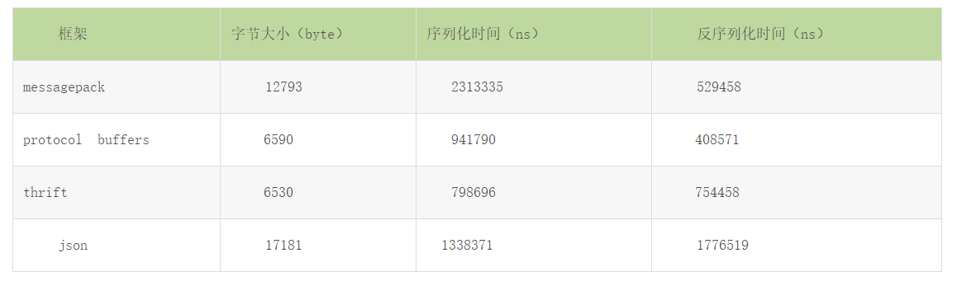
Notes:
详细的测试报告https://github.com/eishay/jvm-serializers/wiki

Slide 8
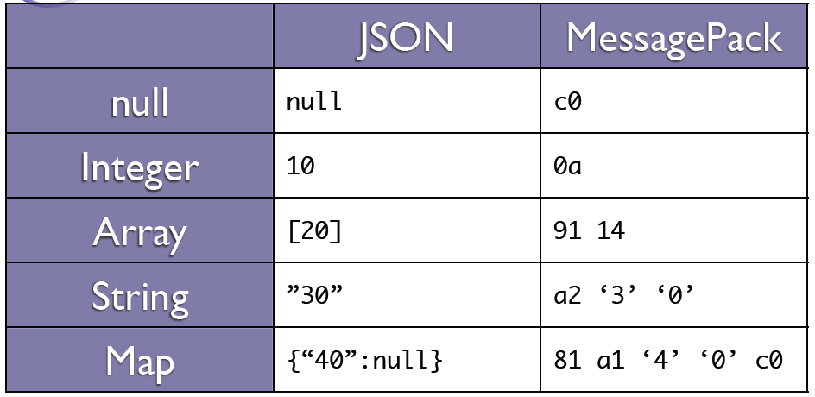
Notes:
4个字节 1个字节
2个字节 1个字节
4个字节 2个字节
4个字节 3个字节
11个字节 5个字节

Slide 9
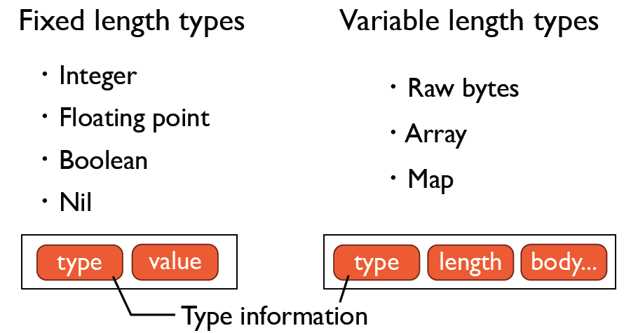

Slide 10
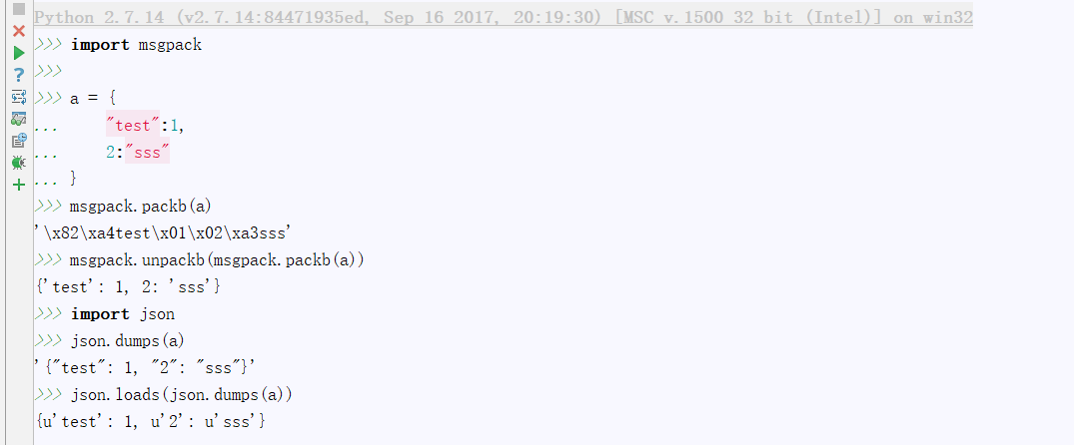

Slide 11
框架 | Json | msgpack | XML | Protocol Buffer | Thrift | Avro
字节大小 | 17777825 | 9737134
序列化时间 | 0.354000091553 | 0.0769999027252
反序列化 时间 | 0.68799996376 | 0.105999946594

Slide 12
谢谢观赏

